Slide 1
第五章 匹配与因子分解
§5.1 匹配
定义 设M是图G的边子集，若任意的 e∈M，e 都不是环，且属于M 的边互不相邻，则称 M 为 G的一个匹配。设 M 为 G 的一个匹配，对 v∈V(G)，若 v 是 M 中某边的一个端点，则称 v 为 M 饱和点，否则称为 M 非饱和点。
匹配还可分为
最大匹配（含边数最多的匹配）
完美匹配（ 图中的点均为 M 饱和点的匹配 M ）等类型。

Slide 2
v1
v8
v7
v6
例1 设图G 为:
G的匹配有：
M₁ = {v₁v₈}
v2
v3
v4
v5
M₂ = {v₁v₃，v₈v₄，v₇v₅}
M₃ = {v₁v₂，v₈v₃，v₇v₄，v₆v₅} 等等
对 M_{2，}点v₁是的饱和点，点v₂是非饱和点。
例1中的M₁ 和M₂既不是最大匹配，也不是完美匹配，而M₃是最大匹配，也是完美匹配。

Slide 3
关系：
(1) 完美匹配必是最大匹配，
而最大匹 配不一定是完美匹配。
一个图的最大匹配必存在，
但完美 匹配不一定存在。
(3) 图G 存在完美匹配的一个必要条件
是 G 的点数为偶。

Slide 4
设M 为图G的一个匹配
M 交错路：G 中由M中的边与非M 中的边交替组成的路。
M 可扩路：起点与终点均为M 非饱和点的M交错路。
例如，
取M = {红边}
Г₁
Г₂
Г₃
M
交
错
路
M 可扩路
可看出：对Г₃ ，若取Г₃中非 M 的边再连同 M 的不在Г₃中的边组成 M’，则 M’ 的边数比 M的边数多，这表明 M 不是该图的最大匹配。

Slide 5
定理1（Berge，贝尔热，1957） G 的匹配 M是最大匹配当且仅当 G 不含 M 可扩路 . （等价于： M不是最大匹配当且仅当 G 含 M 可扩路 ）
贝尔热(1926---2002) 法国著名数学家。他的《无限图理论及其应用》(1958) 是继哥尼之后的图论历史上的第二本图论专著。他不仅在图论领域做出了许多贡献，而且四处奔波传播图论，推动了图论的普及和发展。
1993年，他获得组合与图论领域颁发的欧拉奖章。
贝尔热在博弈论、拓扑学领域里也有杰出贡献。在博弈领域，他引入了Nash均衡之外的另一种均衡系统。Nash的生活被改编成电影《美丽的心灵》，获02年奥斯卡金像奖。
贝尔热对中国的手工艺很感兴趣。他也是一位象棋高手，还创作过小说《谁杀害了Densmore公爵》。
证明 设M是G的匹配，并假设G 包 含M可扩充路
v₀v₁…v_{2m+1} , 定义M′⊆ E 为
M′= (M\{ v₁v₂, v₃v₄,…,v_{2m-1} v_{2m}})∪{ v₀v₁, v₂v₃,…,v_{2m} v_{2m+1}}
则M′是G的匹配，且 | M′| = |M| +1，因而M就不是最大匹配。
反之，假设M不是最大匹配，且令M′是G的最大匹配，则
| M′| > |M| (1.1)
置H = G[M△M′]，这里M△M′表示M和M′的对称差。

Slide 6
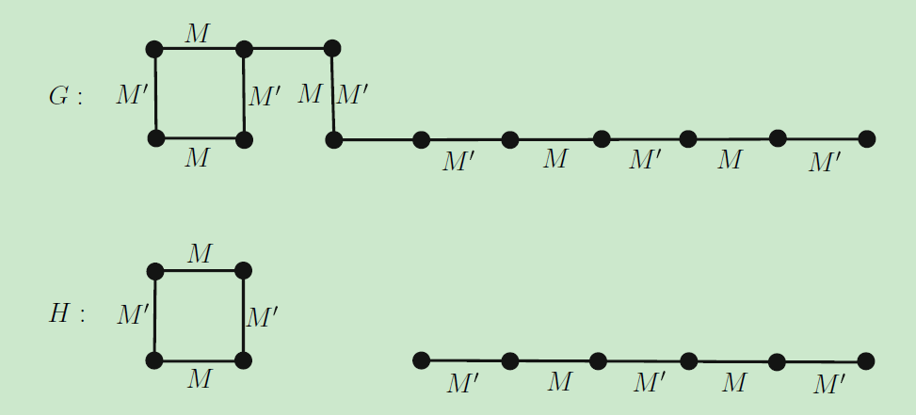
H = G[M△M′]，这里M△M′表示M和M′的对称差。

Slide 7
M(M′)
M
M′
在H = G[M△M′]中构造M可扩路:
H 的每个顶点的度只能是1或2
H 的连通分支：a).偶圈 b).路
|M|<|M′| H中必定有的一条路P
其边始于M′且终止于M′ ，因此P的起点和终点在H中被M′所饱和，在图G中就是M非饱和的
是P是G的一条M可扩路

Slide 8
§5.2 偶图的匹配与覆盖

Slide 9
有7名研究生 A, B, C, D, E, F, G毕业寻找工作。就业处提供的公开职位是：会计师(a) ,咨询师(b),编辑(c ),程序员(d), 记者(e), 秘书(f)和教师(g)。每名学生申请的职位如下：
A : b, c ; B : a, b, d, g ; C : b, e ; D : b, c, e ;
E : a, c, d, f ; F : c, e ; G : d, e, f, g ;
问：学生能找到理想工作吗？
解：如果令X=｛A, B, C, D, E, F, G｝,Y=｛a, b, c, d, e, f , g｝,X中顶点与Y中顶点连线当且仅当学生申请了该工作。于是，得到反映学生和职位之间的状态图：

Slide 10
A : b, c ; B : a, b, d, g ; C : b, e ; D : b, c, e ;
E : a, c, d, f ; F : c, e ; G : d, e, f, g ;
A
B
C
D
E
F
G
a
b
c
d
e
f
g
问题转化为求饱和X每个顶点的一个匹配！
需要解决的问题是: (1) 匹配是否存在？(2) 如何求出匹配？
2、偶图匹配存在性判定----Hall定理

Slide 11
取图 G 的一个顶点子集S，令
N (S) = { v | 存在 u∈S，且v与u 相邻}
称 N (S) 为 S 的邻集。
v1
v8
v7
v6
例如图
中
v2
v3
v4
v5
取 S = {v₁, v₂}，则 N (S) = {v₈, v₃,v₁, v₂}

Slide 12
定理2（Hall，1935） 设G为具有二分类（X, Y）的偶图，则G包含饱和X的每个顶点的匹配当且仅当
|N(S)|≥|S| （2.1）
对所有 S ⊆ X 成立.
证明 假设G包含匹配M，它饱和X的每个顶点，并设S是X的子集。
由于S的顶点在 M 下和N(S)中的相异顶点配对，则有
|N(S)|≥|S| 。
（a）
（b）
（c）

Slide 13
反之，假设G是满足（2.1）式的偶图，
但不存在饱和X的每个顶点的匹配
设M*是G的最大匹配且M*不饱和X的所有顶点，则有如下矛盾: 存在S ⊆ X，使得|N(S)|<|S|
设 u 是X的一个M* 非饱和点，并设
Z={ v | v∈V，且v通过M*交错路与u连接 }
S
置 S = Z∩X 和
T = Z∩Y
u
则有
|T|= |S|-1
T = N(S)
Z
T=N (S)

Slide 14
S
由于M*是最大匹配，则：
u为Z中唯一的M*非饱和点
(否则将含 M * 可扩路) 。
且任意一对配对点v和w,
若v∈S, 则必w∈T, 反之亦然.
因此| T |= |S |-1 （2.2）
而且 T ⊆ N(S ) 。
u
T=N (S)
又因N(S)中每个顶点v 均由一个M*交错路连接于u，故v∈Z, 从而v∈T, 这表明N(S ) ⊆ T , 于是有
T = N(S ) (2.3)
由（2.2）式和（2.3）式推出
|N(S )| = | T |= |S |-1< |S |
这与假定（2.1）式矛盾。 所以M*饱和X的所有顶点.

Slide 15
推论 若G是k正则偶图（k>0），则G有完美匹配。
证明设G是具有二分类（X, Y）的k正则偶图（k>0）。
首先有 |X| = |Y| (习题1的9).
下证：对所有 S ⊆ X均有： |N(S)|≥|S|
任取X的一个子集S ，令
E₁={e | e∈E,并且 e 与 S 中的顶点关联}
E₂={e | e∈E,并且 e 与 N(S) 中的顶点关联}

Slide 16
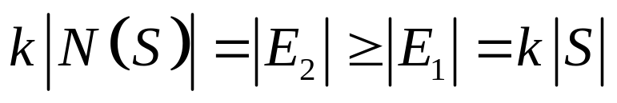
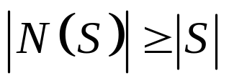
因与 S 中的顶点关联的边必与 N(S) 中的顶点关联，所以E₁ ⊆ E₂
再根据定理2，可知G有一个饱和X的每个顶点的匹配M，由于|X| = |Y|，所以M是完美匹配。

Slide 17
图G的一个覆盖: 指V(G)的一个子集 K，使得G的每条边都至少有一个端点在 K 中。
G的最小覆盖: G中点数最少的覆盖
例
一个覆盖
一个最小覆盖

Slide 18


匹配与覆盖的关系: 设K是G的覆盖，M是G的匹配, 则有
(1) |M|≤| K |, 特别地,若M*是最大匹配，且 是最小覆盖, 则
|M*|≤ (2.4)
理由: K至少包含M中每条边的一个端点。
(2) 定理4 设M是匹配，K是覆盖，若|M|＝|K|，则M是最大匹配，且K是最小覆盖。
证明 设M*是最大匹配 , 是最小覆盖，则由（2.4）式，
|M|≤|M*|≤| |≤|K|
由于|M|＝|K |，所以 |M| = |M*|, | | = |K|。

Slide 19
(3) 定理5（Kǒnig，哥尼，1931） 偶图中，最大匹配的边数等于最小覆盖的顶点数。
哥尼(KÖnig ，1884----1944))——第一本图论教材《有限图与无限图理论》（1936年）的撰写者。
该书对青年学者产生了很大影响，推动了图论的进一步发展。在20多年时间里，它都是世界上唯一一本图论著作。直到1958年，法国数学家贝尔热(Berge）才出版专著《无限图理论及其应用》。
哥尼早期学习拓扑学，但对图论兴趣特别大。他一直工作在布达佩斯工业大学。讲课很有激情，吸引了很多优秀学生转向图论研究。特别是，他把一起获得匈牙利国家高中数学竞赛一等奖的3个学生都吸引来研究图论，这3个学生是：ErdÖs ,Gallai, Turan.都是伟大的数学家。
哥尼1944年为免遭纳碎迫害，选择了自杀。
证明 设G 是具有二分类（X, Y）的偶图，M*是G的最大匹配，用U 表示 X 中的 M* 非饱和顶点的集，用 Z 表示由 M 交错路连接到 U 中顶点的所有顶点的集。置
S = Z∩X , T = Z∩Y。
类似于定理2的证明，可知T中的每个顶点都是M*饱和的，并且N(S)＝T。定义 = (X\S)∪T（见图）。
S
U
X \S
T=N (S)

Slide 20
则G的每条边必然至少有一个端点在 中，因为否则就存在一条边，其一个端点在S中，而另一个端点在Y\T中，这与N(S)＝T相矛盾。于是 是G的覆盖。并且显然有
|M*|=
由定理4，是 最小覆盖。
例1 矩阵的一行或一列统称为一条线。证明：包含了一个（0,1）矩阵中所有〝1〞的线的最小条数，等于具有性质〝任意两个1都不在同一条线上〞的〝1〞的最大个数。

Slide 21

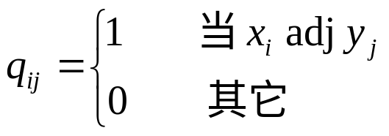
证明 将（0,1）矩阵 对应一个具有二分类 (X, Y)的偶图G, 使其行代表X 中的元素, 列代表Y 中的元素, 且满足
（注: 对应后, 1则代表边, G含有饱和X的每个点的匹配当且仅当Q中存在 |X| 个不同行不同列的1)
这样, 此矩阵的第 i 行线包含1的个数就是 G 中点 x_{i} 关联的边数，而第 j 列线包含1的个数就是G中点 y_{j} 关联的边数，故包含了（0,1）矩阵中所有〝1〞的线的最小条数就是偶图G中的最小覆盖的点数。

Slide 22
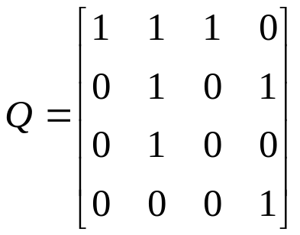
而（0,1）矩阵中任意两个都不在相同线上的若干个1 ，就是偶图G中的一个匹配。而具有上述性质的1的最大个数，就是偶图G中最大匹配的边数，由定理5，问题得证.
例如, 矩阵 Q 及其对应的偶图如下图。其最小覆盖是 { x₁, y₂, y₄}，故包含Q中所有1的线是Q的1行，第2、4列，共3条。
x₁ x₂ x₃ x₄
y₁ y₂ y₃ y₄

Slide 23
§5.3 Tutte定理与完美匹配
奇(偶)分支: 图的有奇(偶)数个顶点的分支, 我们用o(G)表示图G的奇分支的个数。
定理5（Tutte） G有完美匹配当且仅当
o(G－S) ≤|S| , 对所有S⊂V成立 （3.1）
证明冗长，从略。
推论 每个没有割边的3正则图都有完美匹配。
例 彼得森图满足推论的条件（即没有割边的3正则图），故它有完美匹配.

Slide 24
注:有割边的3正则图不一定有完美匹配
没有完美匹配
有完美匹配

Slide 25
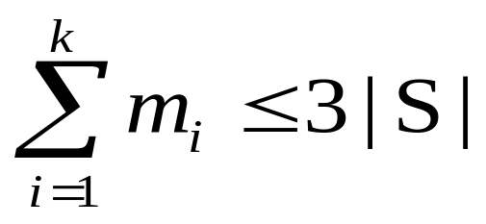
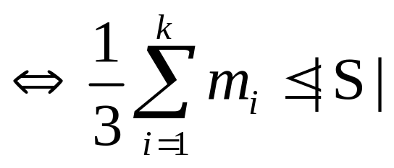
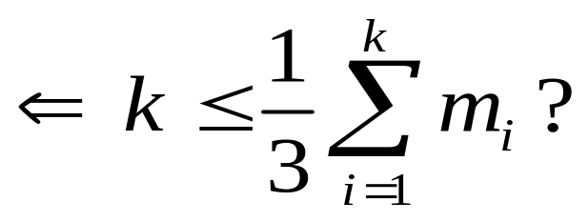
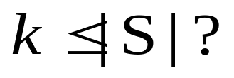
推论 每个没有割边的3正则图都有完美匹配。
证明：设S是V的任意一个非空真子集，G₁,G₂,…,G_{k}是G-S的所有奇分支。m_{i} (1≦i≦k)表示端点分属于S和G_{i}的边数。
S
m₁
m_{k}
m₂
G_{k}
G₁
G₂

Slide 26

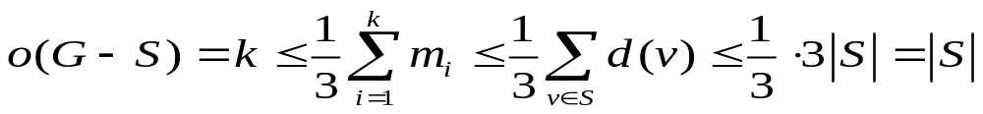
S
下面分析m_{i}
m₁
m_{k}
在G_{i}中，其总度数为2|E(G_{i})|。
m₂
G_{k}
在G_{i}中，其点在G中的总度数为3|V(G_{i})|。
G₁
所以：
G₂
所以m_{i}必然为奇数，但G无割边，所以m_{i}≥3.这样：
由托特定理，G有完美匹配。

Slide 27
§5.4 因子分解
一. 1－因子分解
图G的因子: G的一个至少有一条边的生成子图；
G的因子分解: 将G分解为一些边不相交的因子, 使这些因子的并即为G；
n-因子：指n度正则的因子。
n-因子分解：每个因子均为n-因子的因子分解，此时称G本身是n-可因子化的。

Slide 28
若G有一个1-因子（其边集为完美匹配），则显然G是偶阶图。所以, 奇阶图不能有1-因子。
定理6-8 完全图K_{2n} , k-正则偶图(k>0), 具有Hamilton圈的3-正则图是1-可因子化的。
例1 求K₆的1-因子分解。
解 可由下法来确定K_{2n}的1分解:将K_{2n}中的点以数字来标记; 如图1, 除2n外，它们中的每一个数，按箭头方向移动一个位置；在每个位置中，同一行的两点邻接就得到一个
1-因子，共有2n-1个不同的位置就产生了2n-1个不同的1-因子，从而完成了的1-因子分解。沿此方法，可得K₆到的1-因子分解（见图2）。

Slide 29
v₁ v₂
2n
1
v₆
v₃
2
2n-1
3
v₅ v₄
K₆
G₁
G₂
2n-2
n
n+1
图1
G₃
G₄
G₅
6
1
6
2
6
3
2
5
3
4
2
1
3
4
4
5
5
1

Slide 30
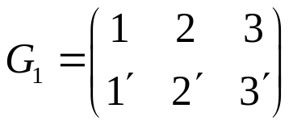
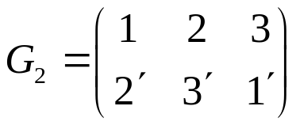
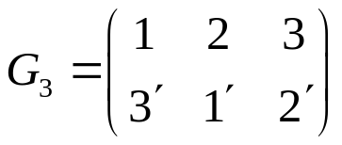
例2 将K₃,₃作1-因子分解
解 我们将X的点用数字1，2，3标记，而Y的点用1’，2’，3’来标记，用置换G来表示K₃,₃中X的点与Y的点间之匹配关系，则
图为
1 2 3
1’ 2’ 3’
K₃,₃
G₁
G₂
G₃

Slide 31
例2具有Hamilton圈的3-正则图是1-可因子化的。
解 因为3-正则图有偶数个点，则
H圈是个偶圈，可分解为两个1因子。
G-H为1-因子。
定理9 若3-正则图有割边，则不可1-因子分解。
证明 若3-正则图G可1-因子分解，
因去掉G的不含割边的1-因子后，图中每个点均为2度
从而每条边均在圈中，特别地割边也在圈中，矛盾。

Slide 32
二. 2－因子分解
由定义有:
(1) 若一个图是2-可因子化，则每个因子一定是不相交圈的一个并。
  (2) 2-可因子化的图的所有点的度一定是偶数，
  所以完全图K_{2n}不是2-可因子化的。
(3) 若一个2-因子是连通的，则它是一个H圈。
例如，在下图中：

Slide 33

定理10 图K_{2n+1} 是n个H圈的和。
证明 为了在 K_{2n+1} 中构成n个边不相交的生成圈，先标定它的点v₁,v₂,…,v_{2n+1}。然后，在点v₁,v₂,…,v_{2n}上构成 n 条路P_{i} 如下：P_{i} =v_{i}v_{i+1}v_{i-1}v_{i+2}…v_{i-(n-1)}v_{i+n}。
其中P_{i} 的第j 点是v_{k} ， k = i + (-1) ^{j} ，并且所有下标取为整数1，2，…，2n（mod 2n）。生成圈H_{i} 是由v_{2n+1}联接于P_{i} 的两个端点构成。

Slide 34
例3 将K₇分解成3个生成圈的和。
解 将K₇的顶点用数码i表示，而1, 2, 3；4, 5, 6为正六边形的顶点，7是中心（下图（a））。其实线就是一个2－因子，它是一个Hamilton圈 H₁= v₇v₁v₂v₆v₃v₅v₄v₇，若将1, 2, 3, 4, 5, 6绕中心按顺时间方向移动一个位置（下图（b）），则得另一个H 圈H₂= v₇v₂v₃v₁v₄v₆v₅v₇，第三个H 圈必然是 H₃ = v₇v₃v₄v₂v₅v₁v₆v₇，则 K₇ =H₁∪H₂∪H₃。

Slide 35
P_{i} =v_{i}v_{i+1}v_{i-1}v_{i+2}…v_{i-(n-1)}v_{i+n} ;
P_{i} 的第 j 点是v_{k} ，其中 k = i + (-1) ^{j}
2
1
  6
  5
4
（a）
  1
7
  6
5
（b）
7
P₁=1(1+1)(1-1)(1+2)(1-2)(1+3)=126354 (mod 6)
P₂=2(2+1)(2-1)(2+2)(2-2)(2+3)=231465 (mod 6)

Slide 36
定理11 K_{2n}可分解为一个1因子和n-1个2因子之和。
证明：设V(K_{2n})=｛v₁,v₂,…,v_{2n}｝
作n-1条路：
脚标按模2n-1计算。然后把v_{2n}和P_{i}的两个端点连接。
例6 把K₆分解为一个1因子和2个2因子分解。
v₂
v₁
v₃
v₆
v₄
v₅

Slide 37


解：
v₂
v₂
v₂
v₁
v₃
v₁
v₃
v₃
v₁
v₆
v₄
v₆
v₄
v₆
v₄
v₅
v₅
v₅

Slide 38
定理12 每个没有割边的3正则图是一个1因子和1个2因子之和。
证明： 因每个没有割边的3正则图存在完美匹配M，显然，G-M是2因子。
例 彼得森图是一个1-因子和一个2-因
子的和
注 若没有割边的3度正则图中的2-因子是一些偶圈 ,
则该图也是1-可因子化的.
定理13 一个连通图是2-可因子化的当且仅当它是偶数度正则的。

Slide 39
三、荫度
荫度 图G分解为边不相交的生成林的最少数目,记为σ(G)。
例 σ(K₄)=2
σ(K₅) =3

Slide 40
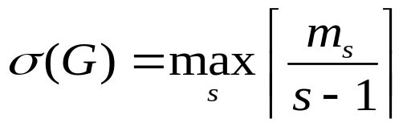
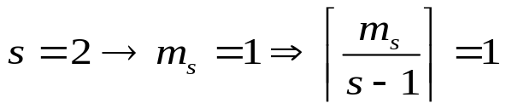
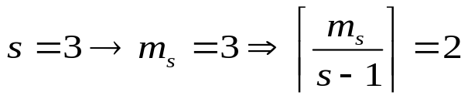
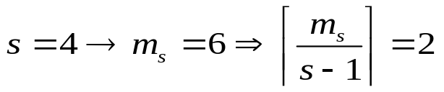
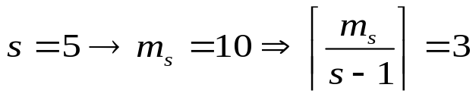

定理14 图G的荫度为：
其中m_{s}是G的任何一个有s个点的子图中边的最多数目。
例7 求σ(K₅)和σ(K_{3,3}).

Slide 41
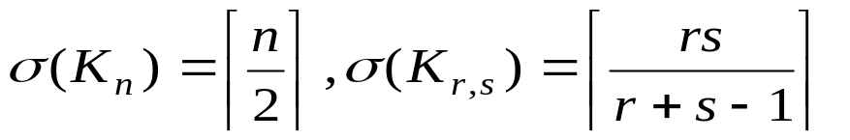
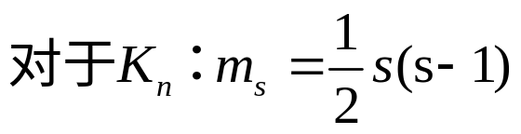
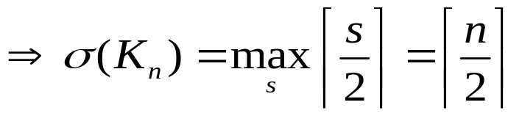

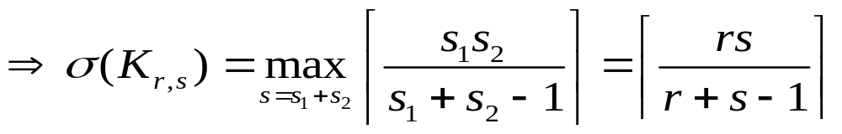
推论 完全图和完全偶图的荫度为
证明：

Slide 42
例4 分K₇为生成林的最小分解如下图所示。
v₇
v₇ v₁
v₇
v₇ v₁
v₆ v₂
v₅ v₃
v₄
v₆ v₂
v₅ v₃
v₄
说明 这种构造是由K₇的一个点v₇为心的星形图与相应的K₆的上述三条生成路形成的生成子林所组成。

Slide 43
§5.5 最优匹配与匈牙利算法
人员分派问题：n 个工人 x₁, x₂,…, x_{n}，n 件工作 y₁, y₂,…, y_{n}。已知 x_{i} 能胜任 k_{i} 件工作，i =1，2，…,n。问能否存在一种工作安排方案，使每个人都能分配到他所能胜任的一件工作。假定每件工作只能一人做，若能，又如何安排？
建模：以工人和工作为点，当且仅当 x_{i} 能胜任工作 y_{j} 时则连线，得偶图 G .于是一种符合要求的安排对应 G 中一个完美匹配。所以此问题实际上是求偶图的完美匹配问题.
进一步：若不要求人数与工作数相等，则问题是求偶图的饱和V₁的每个点的匹配问题，其中V₁是工人的集合；进一步，若问：能否存在一种安排使尽可能多的人能分到他能胜任的工作或使尽可能多的工作被分配，则问题为求偶图的最大匹配问题。

Slide 44
一、匈牙利算法
算法思想：先任取一个匹配 M，然后寻找M 可扩路。若不存在 M 可扩路，则 M 为最大匹配；
若存在，则将可扩路中 M 与非 M 的边互换，得到一个比 M 多一条边的匹配 M ’，再对 M ’ 重复上面过程。
算法是从V₁ 的每个非饱和点出发寻找 M 可扩路的。若从V₁ 的每个非饱和点出发都无 M 可扩路，则 M 必无可扩路，从而 M 是最大匹配。这是因偶图中不可能存在两个端点均在 V ₂ 中的 M 可扩路。

Slide 45
v₁
v₂
v₃
v₄
v₅
u₁
u₂
u₃
u₄
u₅
(a)

Slide 46
定义1 设M是G中的匹配，u是X的M非饱和点，若树H⊆G 满足
（ⅰ）u∈V(H)；
（ⅱ）对H的每个顶点v，H中唯一的（u, v）路是一条M交错路，则称树H是一棵扎根于u的M交错树（如下图）
x₆
y₅ y₆
x₃ x₂
x₁ x₂ x₃ x₄ x₅ x₆
x₄
y₁ y₂ y₃ y₄ y₅ y₆
G的一个匹配M
x₁= u
G的一棵M交错树

Slide 47

假如扎根于M非饱和点u的M交错树为H。它有两种情形：
情形1 除点u外，H中所有点为M饱和点，且在M上配对；
y₂
x₅
y₂
x₂
x₂
x₄
x₄
y₄
y₃
y₄
y₃
u
u
扎根 u 的M交错树H
扎根 u 的M交错树H
情形2 H包含除u外的M非饱和点。（找到了M可扩路）
对于情形1，令S=V(H)∩X, T=V(H)∩Y,显然：
1) 若N(S)=T, 由于S - ｛u｝中点与T中点配对，所以有：
|T|=|S|-1, 于是有： |N(S)| = |S|-1< |S|.
由Hall定理，G中不存在完美匹配；

Slide 48


2) 若
令y ∈N(S) – T, 则在树H中存在点x与y邻接。因为H的所有点，除u外，均在M下配对。所以，或者x=u，或者x与H的某一顶点配对，但无论哪种情况，都有
x₅
y₂
x₅
y₂
y
x₂
y
x₂
x
x
y₃
y₄
y₃
y₄
u
u
扎根 u 的M交错树H
扎根 u 的M交错树H
当然，y可能为M饱和点，也可能为M非饱和点。

Slide 49
若y为M饱和点，可设yz ∈M,则加上顶点y及z和边xy与yz生长H，得到情形1；
y₂
x₅
y
x₂
x
z
y₄
y₃
u
扎根 u 的M交错树H
若y为M非饱和点，加上顶点y和边xy生长H，得到情形2.
y₂
x₅
y
x₂
x
y₄
y₃
u
扎根 u 的M交错树H

Slide 50
匈牙利算法 (求饱和X中每个点的或最大匹配)
给定具有二分类( X, Y)。的偶图.
(1) 任取一个匹配M。
(2) 若 X 中每个点均为 M 饱和点，则停（输出M）；否
则继续（3）。
(3) 取X 的非饱和点 u，令 S = {u}，T =Φ。（有|T|=|S|-1）
(4) 若N (S) = T，则--（此时由于|T|=|S|-1，所以|N(S)|<|S|, 若求饱和X中每个点的匹配则停(问题无解);若求最大匹配则将u也作为M 饱和点对待，转(2))；否则取 y∈N( S)\ T。

Slide 51
(5) 若y 为饱和点，则转（6）；否则转（7）。
(6) 存在 z∈X，有 yz∈M，令 S = S∪{z}，T = T∪{y}， 转（4）。（注意，这样替换后， |T|=|S|-1依然成立）
(7) 存在 u 到 y 的 M 可扩路Γ，令
M’= ( M∪E(Γ)) \ ( M∩E(Γ))， M= M’，转（2）。
例1 求图G（如图（a）所示）的最大匹配，其中
X={v₁, v₂, v₃, v₄, v₅}。

Slide 52
（1）任取一个匹配 M = {v₁u₁，v₃ u₃，v₅u₅}，如图（a）的红边所示。
( 2 ) 显然X中存在非饱和点，取其中一个 v₂，令S = {v₂}，T =Φ。
① 因N (S) = {u₁, u₃}≠T ，故取 u₁∈N (S) \ T = N (S) = {u₁, u₃}。
② u₁为饱和点，且 v₁u₁ ∈M ，令 S = S∪{ v₁} = {v₁,v₂}，T = T∪{ u₁}= { u₁}。
v₁
v₂
v₃
v₄
v₅
③ 因N (S)= {u₁, u₂, u₃}≠T ，故取 u₂∈N (S) \ T = {u₂, u₃}。
u₁
u₂
u₃
u₄
u₅
④ u₂ 为非饱和点，得M可扩路Γ= v₂u₁v₁u₂
(a)

Slide 53
⑤ 取M = ( M∪E(Γ))\ ( M∩E(Γ)) = {v₂u₁, v₁u₂, v₃u₃, v₅u₅}，如图（b）中的红边。
( 3 ) 取X的非饱和点 v₄。从v₄出发重复（2）的过程得M可扩路 Γ= v₄u₅v₅u₄
取M = {v₁u₂，v₂u₁，v₃u₃ ，v₄u₅，v₅u₄}，如图（c）中红边。
( 4 ) X已无非饱和点，故结束。
v₁
v₂
v₃
v₄
v₅
v₁
v₂
v₃
v₄
v₅
u₁
u₂
u₃
u₄
u₅
u₁
u₂
u₃
u₄
u₅
(b)
(c)

Slide 54
二、最优匹配
工作安排问题未考虑每人做某项工作的效率。若要求考虑效率，并问“如何安排使效率最大”，这称为最优安排问题。最优安排的图论模型是在赋权偶图中寻找具有最大权的匹配，称为最优匹配。
设G=(X, Y)是边赋权完全偶图，且X=｛x₁, x₂,…,x_{n}｝
Y=｛y₁, y₂,…,y_{n}｝, w_{ij}=w(x_{i}y_{j})。在G中求出一个具有最大权值的完美匹配。
由于K_{n,n}有n!个不同完美匹配，所以枚举计算量是n!。
在匈牙利算法的基础上，Kuhn（1955）与Munkres(1957)提出了上面问题的好算法。

Slide 55

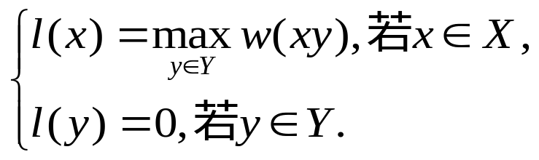
2 、可行顶点标号与相等子图
定义2 设G=(X, Y), 若对任意的x ∈X, y ∈Y,有：
称 l 是赋权完全偶图G的可行顶点标号。
对于任意的赋权完全偶图G，均存在G的可行顶点标号。事实上，设：
则 l 是G的一个可行顶点标号。

Slide 56
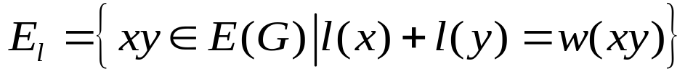
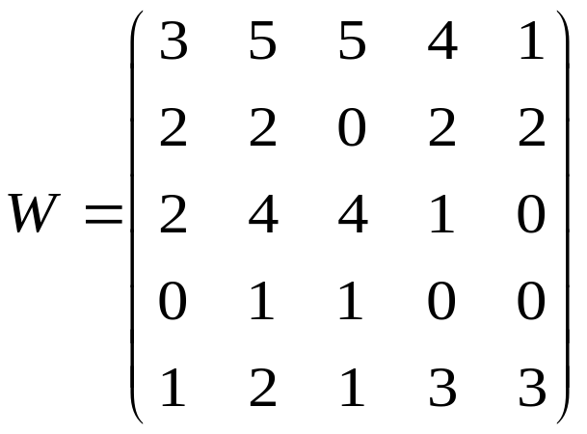
定义3 设 l 是赋权完全偶图G=(X, Y)的可行顶点标号，令：
称G_{l} = G [E_{l}]为G的对应于l 的相等子图。
例如，设如下矩阵是赋权完全偶图G的权值矩阵并注明了一种可行顶点标号l。
5
x₁
x₂
x₃
x₄
x₅
2
4
1
y₁
y₂
y₃
y₄
y₅
3
G _{l}=(X, Y)
0
0
0
0
0

Slide 57
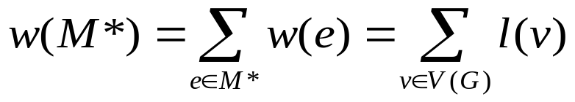
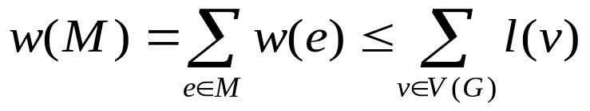
可行顶点标号:
相等子图
定理 设 l 是赋权完全偶图G=(X, Y)的可行顶点标号，若相等子图G_{l}有完美匹配M*,则M*是G的最优匹配。
证明：设M*是G_{l}的完美匹配，则：
又设M是G的任一完美匹配，则：
所以，w (M*)≥w (M)。即M*是G的最优匹配。

Slide 58

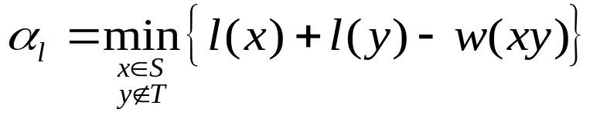
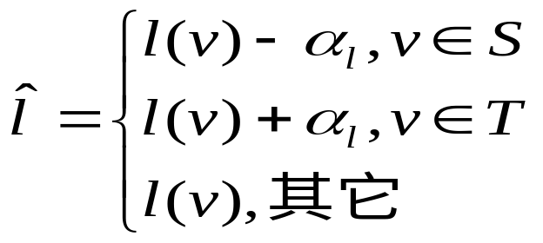
根据上面定理，如果找到一种恰当可行顶点标号，使得对应的相等子图有完美匹配M*,则求出了G的最优匹配。
Kuhn采用顶点标号修改策略，找到了求最优匹配好算法，介绍如下：
给一初始顶点标号l ,在G_{l}中任选一个匹配M。
(1) 若X是M饱和的，则M是最优匹配。否则，令u是一个M非饱和点，置：S=｛u｝,T=Φ。
(2) 若 ，转(3)。否则，计算：
给出新的可行顶点标号，在新标号下重新开始。

Slide 59
(3) 在N_{Gl} (S)-T中选择点y。若y是M饱和的，yz ∈M,则置S=S∪｛z｝,T=T∪｛y｝转(2)。
否则，设P是G_{l}中M可扩路，置M=MΔE(P),转(1).
注：该算法把匈牙利算法用于其中，主要是用来判定和求完美匹配。

Slide 60
例2，设如下矩阵是赋权完全偶图G的权值矩阵，求出其最优匹配。
解：给出初始可行顶点标号 l 为：
5
x₁
x₂
x₃
x₄
x₅
2
4
1
3
y₁
y₂
y₃
y₄
y₅
0
0
0
0
0
G _{l}=(X, Y)
对应的相等子图G_{l}为：

Slide 61
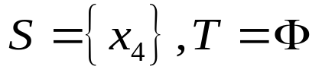
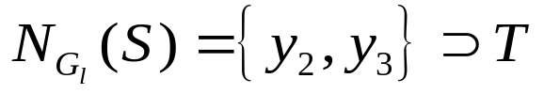

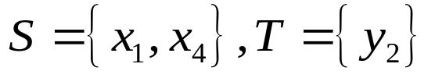

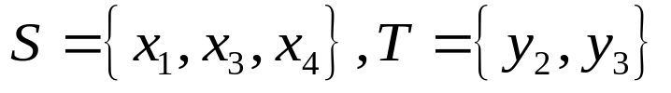
x₁
x₂
x₃
x₄
x₅
(1) u=x₄为M非饱和顶点。置：
y₁
y₂
y₃
y₄
y₅
(2)
G _{l}=(X, Y)
(3) 取：
初始匹配M
y₂为饱和顶点，y₂x₁ ∈M,于是：
(2)
(3) 取：
y₃为饱和顶点，y₃x₃ ∈M,于是：

Slide 62
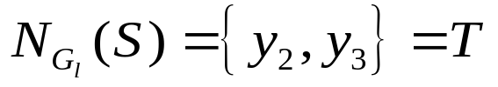
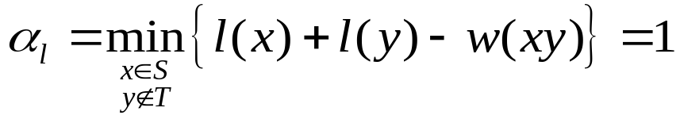
x₁
x₂
x₃
x₄
x₅
(2)
于是修改标号：
y₁
y₂
y₃
y₄
y₅
G _{l}=(X, Y)
5
2
由 得新标号为：
4
1
4
x₁
x₂
x₃
x₄
x₅
3
0
0
0
0
0
2
3
0
y₁
y₂
y₃
y₄
y₅
3
0
1
1
0
0
G _{l}=(X, Y)

Slide 63
继续使用算法后得：
x₁
x₂
x₃
x₄
x₅
y₁
y₂
y₃
y₄
y₅
G _{l}=(X, Y)
最优匹配权值为14.

Slide 64
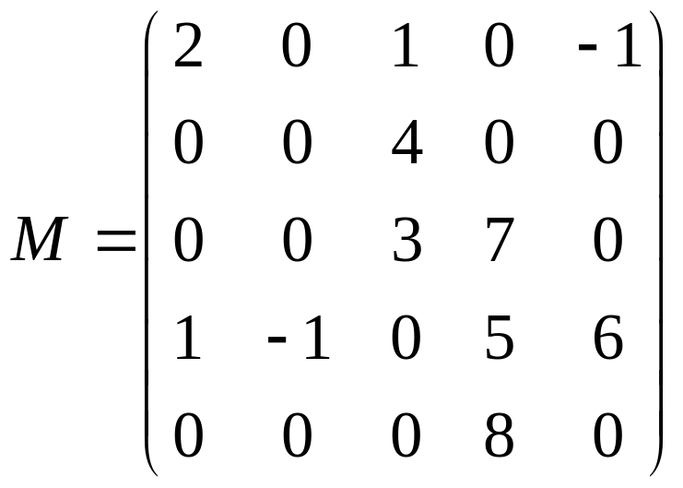
§5.6 匹配在矩阵理论中的应用

Slide 65
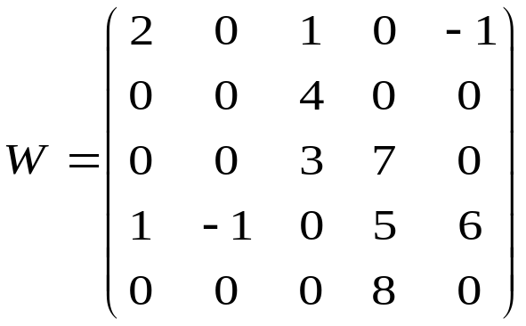
1、矩阵与偶图
设A=(a_{ij})是n阶方阵。构造偶图G=(X, Y)如下：
X表示行集合，Y表示列集合。X中元素x_{i}与Y中元素y_{j}连线，当且仅当a_{ij}≠0
x₁
x₂
x₃
x₄
x₅
x₁
x₂
x₃
x₄
y₁
y₂
y₃
y₄
y₅
x₅
y₁
y₂
y₃
y₄
y₅
G_{w}=(X, Y)

Slide 66
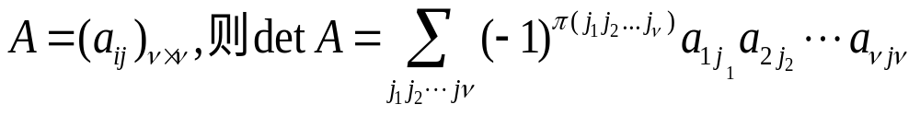
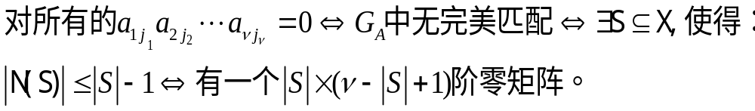




2、下面研究detA和G_{A}=(X, Y)之间关系
这样, 若在行列式 det A中有一项
若|S|=n, 则在A中存在n行，这n行中至多有n-1列元非零，而其余的ν-n+1列中每个元素为零。即得到A中有一个 零子阵。
则 .
因 (j₁, j₂, …, j_{v}) 是 (1, 2, …, v) 的一个排列，故E₁是一个完美匹配。

Slide 67
定理16 v阶方阵 M = (a_{ij}) 的行列式展开式中每一项均为零的充要条件是存在n≤v，使 M 有一个 n×(v-n+1) 阶的子矩阵，它的所有的元素均为零。

Slide 68
证明 作一个具有二分类 (X , Y) 的偶图G，其中X = {x₁,x₂,…,x_{v}} ，Y = {y₁,y₂,…,y_{v}}，x_{i} 与 y_{j} 邻接当且仅当在 M 中a_{ij}≠0。
这样, 若在行列式 det M 中有一项
则 .
因 (j₁, j₂, …, j_{v}) 是 (1, 2, …, v) 的一个排列，故E₁是一个完美匹配。
Hall定理表明不存在这样的完美匹配当且仅当存在X的一个子集S，使 |N(S)|≤|S|-1, 设 |S| = n。这对应M中有n行，这n行中至多只有n－1列中有非零元，而在其余的 (v-n+1) 列中每个元均为零。于是M有一个n×(v-n+1)阶的零子矩阵。

Slide 69
例1 在5阶方阵
中，第2,3,5行和第1,2,5列导出了一个3阶零矩阵。取n=3，v-n+1=3 ，故由定理16知 det M 的每一项均为零。
事实上，从矩阵M对应的偶图G中（右图），若取S= {x₂, x₃, x₅}，则 N (S)= {y₃, y₄}，
显然 |S|>|N(S)| ，故G没有完美匹配，因而 det M 的展式中每项均为0。
x₁ x₂ x₃ x₄ x₅
y₁ y₂ y₃ y₄ y₅

Slide 71
章4习8，证明：若G有2k>0个奇数顶点，则存在k条边不重的迹Q₁,Q₂,…,Q_{k}，使得：
证明：不失一般性，只就G是连通图进行证明。
设G=(n, m)是连通图。令v_{l}，v₂，…,v_{k},v_{k+1},…,v_{2k}是G的所有奇度点。
在v_{i}与v_{i+k}间连新边e_{i}得图G*（1≦i≦k).则G*是欧拉图，因此，由Fleury算法得欧拉环游C.
在C中删去e_{i} （1≦i≦k).得k条边不重的迹Q_{i} （1≦i≦k):

Slide 72
章5习2 (1) 证明：每个k方体都有完美匹配(k大于等于2)
(2) 求K_{2n}和K_{n,n}中不同的完美匹配的个数。
(1) 证明一：证明每个k方体都是k正则偶图。
事实上，由k方体的构造：k方体有2^{k}个顶点，每个顶点可以用长度为k的二进制码来表示，两个顶点连线当且仅当代表两个顶点的二进制码只有一位坐标不同。
如果我们划分k方体的2^{k}个顶点，把坐标之和为偶数的顶点归入X，否则归入Y。显然，X中顶点互不邻接，Y中顶点也如此。所以k方体是偶图。
又不难知道k方体的每个顶点度数为k,所以k方体是k正则偶图。
由推论：k方体存在完美匹配。

Slide 73
证明二：直接在k方体中找出完美匹配。
设k方体顶点二进制码为(x₁ ,x₂,…,x_{n}),我们取(x₁ ,x₂,…,x_{n-1},0),和(x₁ ,x₂,…,x_{n-1},1) 之间的全体边所成之集为M.
显然，M中的边均不相邻接，所以作成k方体的匹配，又容易知道：|M|=2^{k-1}.所以M是完美匹配。
(2) 我们用归纳法求K_{2n}和K_{n,n}中不同的完美匹配的个数。
K_{2n}的任意一个顶点有2n-1中不同的方法被匹配。所以K_{2n}的不同完美匹配个数等于(2n-1)K_{2n-2},如此推下去，可以归纳出K_{2n}的不同完美匹配个数为：(2n-1)!!
同样的推导方法可归纳出K _{n, n}的不同完美匹配个数为：(n)!

Slide 74
例8 证明：若n为偶数，且δ(G)≥n/2+1 ,则n阶图G有3因子。
证明：因δ(G)≥n/2+1 ,由狄拉克定理：n阶图G有H圈C .又因n为偶数，所以C为偶圈。于是由C可得到G的两个1因子。设其中一个为F₁。
考虑G₁=G-F₁。则δ(G₁)≥n/2。于是G₁中有H圈C₁.
作H=C₁∪F₁。显然H是G的一个3因子。

